Slide 1
Chapter3. 아날로그 신호와 센서값

Slide 3
아날로그 신호와 디지털 신호
아두이노로 읽는 아날로그 센서값: analogRead()
가변저항을 사용한 아날로그 센서값 설정

Slide 4
아날로그 신호와 디지털 신호의 차이점
아날로그 신호를 디지털 신호로 변환하는 방법
가변저항에서 아날로그 신호를 읽는 방법
시리얼 모니터를 사용하여 데이터를 출력하는 방법
기성품 아날로그 센서와 통신하는 방법
가변저항을 사용한 아날로그 센서를 만드는 방법
아날로그 출력을 위해 아날로그 값을 매핑하고 제한하는 방법

Slide 5
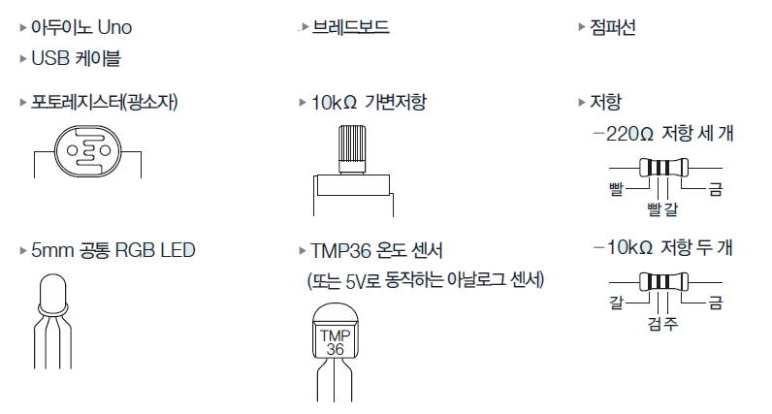
필요한 부품

Slide 6
01. 아날로그 신호와 디지털 신호
아날로그 신호와 디지털 신호 비교
왼쪽: 오직 0V 또는 5V만 갖는 네모파를 표현한 그래프
오른쪽: 0V와 5V의 제한된 범위 내에서 값이 오르내리지만, 디지털 신호와 달리 무한한 아날로그 값을 갖는 아날로그 코싸인 파형 그래프

Slide 7
01. 아날로그 신호와 디지털 신호
아날로그 신호를 디지털 신호로 변환하는 방법
아날로그-디지털 컨버터(Analog-Digital Converter, ADC) 사용 – 아두이노 내장(Uno)
아날로그 전압값을 프로그램에서 사용할 수 있는 디지털 값으로 변환해 준다.
ADC의 정확도는 해상도(비트 수)로 결정된다.
아두이노는 10비트 ADC를 사용하기 때문에 입력된 아날로그 신호를 0 ~ 1023의 값으로 나타낼 수 있다.
기준 전압 5V → 1023, 0V → 0, 2.5V → 512로 출력할 것이다.
아래 그림은 3비트 ADC가 아날로그 신호를 디지털로 변환한 것을 보여준다.

Slide 8
02. 아날로그로 읽는 아날로그 센서값: 가변저항
가변저항값 읽기
가변저항은 가장 읽기 쉬운 손잡이처럼 생긴 가변 전압 분할 장치이다.
오디오, 스피커, 온도조절 장치, 자동차 등 우리 주변에서 쉽게 찾아 볼 수 있다.
종류에 따라 모양과 크기는 다양하지만 공통적으로 핀이 세 개 있다.
가변저항을 회로에 연결하여 한쪽으로 돌리면 0 ~ 5V 사이의 다양한 전압이 인가된다.

Slide 9
02. 아날로그로 읽는 아날로그 센서값: 가변저항
아두이노에 가변 저항 연결하기
가변저항의 핀 세 개 중 바깥쪽 핀 두 개를 5V와 GND에 연결한다.
가변저항은 극성이 없으므로 핀 두 개 중 어떤 것을 5V와 GND에 연결하든 상관없다.

Slide 10
02. 아날로그로 읽는 아날로그 센서값: analogRead()
analogRead()함수로 가변저항 값 읽기
ADC로 입력된 가변저항값의 변화를 컴퓨터에 출력해보자.
아두이노의 시리얼 통신 기능을 이용한다.
실습 3-1 가변저항값 읽기
//가변저항값 읽기
const int POT=0; //아날로그 입력 0번 핀을 사용하는 가변저항 POT 상수 정의
int val=0; //가변저항값을 저장하는 val 변수 선언
void setup()
{
Serial.begin(9600);
}
void loop()
{
val=analogRead(POT);
Serial.println(val);
delay(500);
}

Slide 11
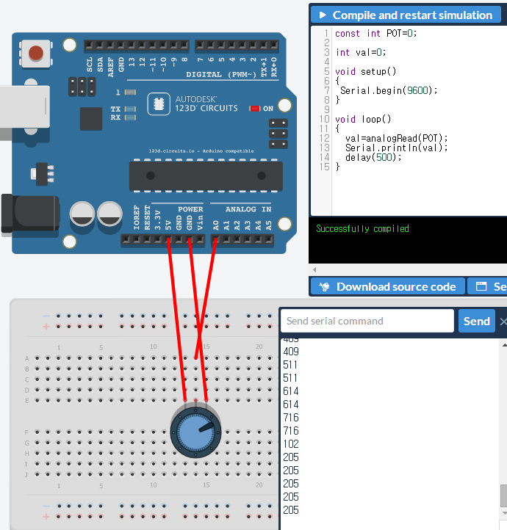
02. 아날로그로 읽는 아날로그 센서값: analogRead()

Slide 12
02. 아날로그로 읽는 아날로그 센서값: 온도 측정하기
온도 경보 장치 만들기
: 아날로그 센서를 사용한 온도 측정
측정 온도가 정상 범위 → 초록색 불빛
온도가 너무 뜨거우면 → 빨간색 불빛
온도가 너무 차가우면 → 파란색 불빛

Slide 13
02. 아날로그로 읽는 아날로그 센서값: 온도 측정하기
실습 3-2 온도 경보 장치 만들기
//온도 경보 장치 프로그램
const int BLED=9; //9번 핀을 사용하는 파란색 BLED 상수 정의
const int GLED=10; //10번 핀을 사용하는 초록색 GLED 상수 정의
const int RLED=11; //11번 핀을 사용하는 빨간색 RLED 상수 정의
const int TEMP=0; //아날로그 입력 0번 핀을 사용하는 온도 센서 TEMP 상수 정의
const int LOWER_BOUND=139; //온도 하한값을 정의한 LOWER_BOUND 상수 정의
const int UPPER_BOUND=147; //온도 상한값을 정의한 UPPER_BOUND 상수 정의
int val=0; //온도 센서의 현재값을 저장하는 val 변수 선언
void setup()
{
pinMode(BLED, OUTPUT); //BLED를 출력으로 지정
pinMode(GLED, OUTPUT); //GLED를 출력으로 지정
pinMode(RLED, OUTPUT); //RLED를 출력으로 지정
}

Slide 14
02. 아날로그로 읽는 아날로그 센서값: 온도 측정하기
실습 3-2 온도 경보 장치 만들기
void loop()
{
val=analogRead(TEMP);
if(val <LOWER_BOUND)
{
digitalWrite(RLED, LOW);
digitalWrite(GLED, LOW);
digitalWrite(BLED, HIGH);
}
else if(val >UPPER_BOUND)
{
digitalWrite(RLED, HIGH);
digitalWrite(GLED, LOW);
digitalWrite(BLED, LOW);
}
else
{
digitalWrite(RLED, LOW);
digitalWrite(GLED, HIGH);
digitalWrite(BLED, LOW);
}
}

Slide 15
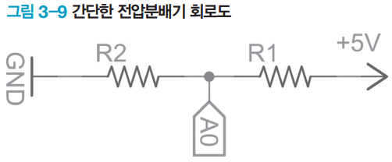
03. 가변저항을 사용한 아날로그 센서값 측정
전압 분배 회로
몇몇 물체들은 저항값이 변하는 것일 뿐, 전압은 바뀌지 않기 때문에 전압 분배 회로를 만들어 저항값의 변화를 별도로 측정해야 한다.
누르거나 구부릴 때 저항값이 바뀌는 전도성 잉크(힘 센서, 구부러짐 센서)
빛을 받을 때 저항값이 바뀌는 반도체(포토레지스터)
뜨겁거나 차가울 때 저항값이 바뀌는 고분자 (온도센서)
전압 분배 법칙 공식: Vout = Vin x (R2/(R1+R2))
예) 저항 두 개가 모두 10kΩ으로 같다면 입력 전압 5V를 반으로 나눈 2.5V가 아날로그 입력으로 들어온다.

Slide 16
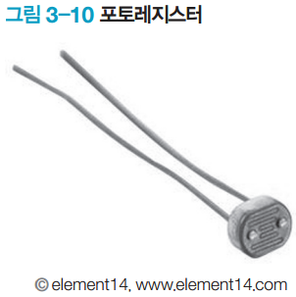
03. 가변저항을 사용한 아날로그 센서값 측정
포토레지스터
전압 분배 회로의 두 저항 중 하나를 포토레지스터와 같은 가변 저항 센서로 바꿔보자.
포토레지스터가 받아들이는 빛의 총량에 따라 저항값이 바뀐다.
200kΩ 짜리 포토레지스터는 완전히 어두운 상태일 때 약 200kΩ
밝은 빛을 받을 때는 거의 0Ω 가까이 떨어진다.

Slide 17
03. 가변저항을 사용한 아날로그 센서값 측정: 회로 제작

Slide 18
03. 가변저항을 사용한 아날로그 센서값 측정
10비트 아날로그 입력값을 8비트로 출력하기
10비트 ADC의 0~1023까지의 아날로그 입력값을 아두이노 Uno의 8비트 아날로그 출력 값인 0~255로 할당해야 한다.
map() 함수와 constrain() 함수를 사용한다.
map() 함수
주변이 어두울수록 LED는 더 밝아져야 한다.
ADC에서 입력받은 값이 낮으면 LED로는 높은 값이 출력되도록 map() 함수를 설정
output = map(value, fromLow, fromHigh, toLow, toHigh)
constrain() 함수
map() 함수는 입출력 값을 제한하지 않아,255보다 높은 값을 출력할 수 있다.
analogWrite() 함수는 255보다 큰 수는 사용할 수 없으므로 최대값과 최소값을 0~255 범위로 묶어 주어야 한다.
Output = constrain(value, min, max)

Slide 19
03. 가변저항을 사용한 아날로그 센서값 측정
실습 3-3 자동 야간 조명 만들기
//자동 야간 조명 프로그램
const int RLED=9; //9번 핀을 사용하는 빨간색 RLED 상수 정의
const int LIGHT=0; //아날로그 입력 0번 핀을 사용하는 포토레지스터 LIGHT 상수 정의
const int MIN_LIGHT=200; //최저 조도값 200을 저장한 MIN_LIGHT 상수 정의
const int MAX_LIGHT=900; //최대 조도값 900을 저장한 MAX_LIGHT 상수 정의
int val=0; //포토레지스터가 읽은 현재 조도값을 저장하는 val 변수 선언
void setup()
{
pinMode(RLED, OUTPUT); //RLED 핀을 출력으로 지정
}
void loop()
{
val=analogRead(LIGHT); //포토레지스터에서 현재 조도값 읽음
val=map(val, MIN_LIGHT, MAX_LIGHT, 255, 0);
//현재 조도값을 8비트의 값으로 매핑
val=constrain(val, 0, 255); //매핑된 조도값을 0-255 사이의 값으로 제한
analogWrite(RLED, val); //조도값에 따라 LED 밝기를 조정
}

